Slide 1
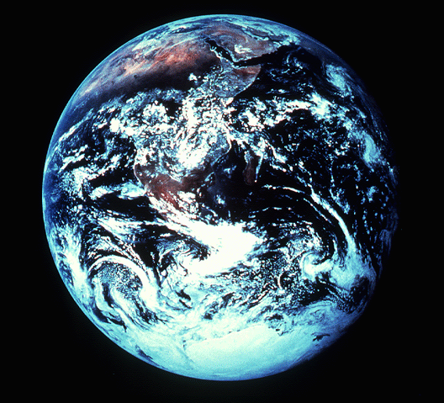
මැවීම
17
©2006 TBBMI
8.0.03a.
Notes:
දැන් අප මැවීල්ලේ ලිපි ගොනුවට උත්පත්ති 1:1 තුලින් ඇතුල් වෙමු....
"පටන්ගැන්මේදී...“එක වචන තුළ පමණක් අපට මෙතෙකැයි කියා ගණන් කළ නොහැකි ඉතා ගැඹුරු විස්තර කළ නොහැකි කාලයක් ඇත.

Slide 2
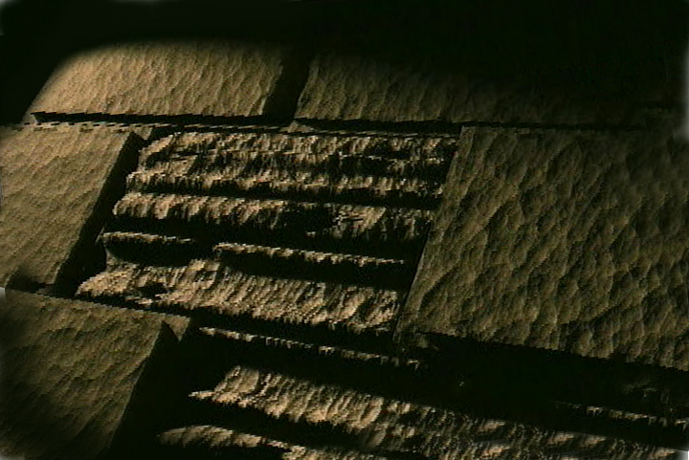
VERSION 9.65
මූලික ලෙසට
බයිබලය
A Presentation of The Bible…Basically Ministries International Inc.
Fort Worth, Texas
A Presentation of The Bible…Basically Ministries International Inc. Fort Worth, Texas
www.biblebasically.com
www.biblebasically.com
01
©2006 TBBMI
9.65.01.
9.65.3A.
01
©2004 TBBMI
01

Slide 3
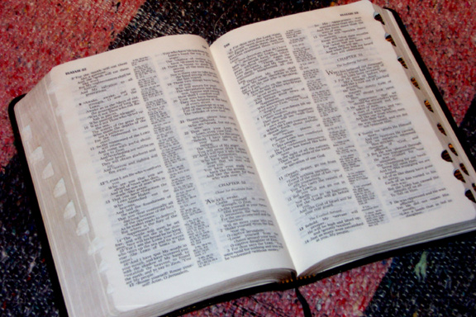
"කුමක්ද සිදුවුයේ ?" මෙහිදී...
®
මූලික ලෙසට බයිබලය
තෙවන කොටස
"කාල රාමුව" ට හැඳින්වීමක්
02
©2006 TBBMI
9.65.03a.
Notes:
තෙවන කොටස. අප මෙහිදී බයිබලයේ මූලිකම හරය වන ප්‍රධානතම සිදුවීම කතාකාරමුව.අප එය “කාල රාමුව” ලෙස හඳුන්වමුව.කුමක්ද සිදුවූයේද යන පැනයට සරළ පිළිතුරු ලැබෙනු ඇත.

Slide 4
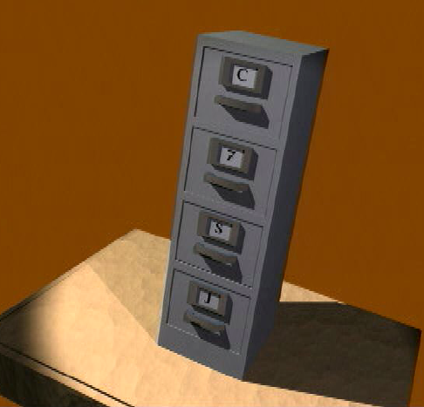
-
C
7
S
J
03
1
Notes:
පළමුව නැවත මතක් කිරීමක්,
මධ්‍ය රේඛාවක් හරහට ඇති 7 ඉලක්කම.
//// ඒ වටා පිහිටි C, S සහ J

Slide 5
7
නැවත මතක් කිරීමක්
C 7 S J
=
4 3
04
1
Notes:
මතක් කිරීමක්, රාමුවේ ඉහළ වම් කෙළවරේ ඇති 7 ඉළක්කම, මතකය වැඩි කිරීම සඳහාය.
/// මෙහිදී 7 යන්න 4 සහ 3 ලෙස කොටස් දෙකකට බෙදේ..

Slide 6
7
නැවත මතක් කිරීමක්
C 7 S J
C 4 3 S J
05
Notes:
එ තුලින් C 4 3 S J යන්න ලැබේ

Slide 7
7
නැවත මතක් කිරීමක්
C 7 S J
C 4 3 S J
මැවිල්ල
මනුෂ්‍යයන් 4
සමාජක්‍රම 3
නිහඬකාලය
යෙසුස්වහන්සේ
06
Notes:
එ තුළින් අප වෙත මැවිල්ල්, මනුෂ්‍යයන් 4 දෙනා, සමාජ ක්‍රම 4, නිහඬකාලය, සහ යෙසුස් වහන්සේ යන කාරණා 5 අප වෙත ගෙනෙන ලදී.

Slide 8
7
මැවිල්ල
ආබ්‍රහම්
යෝසෙප්
මෝසෙස්
යොෂුවා
අරාජික
රාජකීය
විප්‍රවාස
නිහඬකාලය
යේසුස් වහන්සේ
07
Notes:
අවසානයේදී බයිබල් ලිපිගොනුවෙ අඩංගු ලිපි ගොනු 10ය
/// මාත් සමඟ එය කියවන්න,
මැවිල්ල , ආබ්‍රහම්, යෝසෙප්, මෝසෙස්, යොෂුවා , අරාජික, රාජකීය, විප්‍රවාස, නිහඬකාලය, යේසුස් වහන්සේ
,

Slide 9
වේදිකාව
සැකසීම
ස්ථාන 10
MS
මැවිල්ල
6 4
ආබ්‍රහම්
N (A)
H
යොසෙප්
මෝසෙස්
භූමිය
SG
C
යොෂුවා
අරාජික
MN
B
J
රාජකීය
"බයිබලීය සිදුවීම් සිදුවූ වේදිකාව"
විප්‍රවාස
D S
නිහඬකාලය
U
E
යේසුස් වහන්සේ
KB
RS
MS
PG
08
1
Notes:
දැන් ඔබගේ මනසේ ඇති පුරාණ ලෝකයේ සිතියම මඟින් සිදුවීම් හටගත් වේදිකාව සහ
/// බයිබල් ලිපිගොනුව ඒ සමඟ විවෘත වීමට පටන් ගනි. මීළඟට කුමක්ද ?

Slide 10
7
මැවිල්ල
ආබ්‍රහම්
යොසෙප්
මෝසෙස්
යොෂුවා
අරාජික
රාජකීය
විප්‍රවාස
නිහඬකාලය
යේසුස් වහන්සේ
•අප මනස තුළ රටාවක් ගොඩනගන්නෙමු!
•අප එකිනෙක කරුණු නොව
•විශාල පිංතූරය ඉගෙනගනිමු
•බයිබලයේ පොදු සැකිල්ල
09
4
Notes:
අප මූලික ලෙසට භාවිතා කරනුයේ ලිපි ගොනු10 කි. මෙය පසුවට ඉතා වටිනා දැනුම ගබඩා වුනු විශාල ලිපි ගොනු වනු ඇත.
කෙසේ වෙතත් අප ගොඩනඟනුයේ බයිබලීය සිදුවීම් වල දළ සහ සංෂිප්ත පද්ධතියක් බව මතක තබා ගත යුතුවේ.
/// අප එකිනෙක කරුණු නොව
/// විශාල පිංතූරය ඉගෙනගනිමු
•බයිබලයේ පොදු සැකිල්ල පමණී. මූලික ලෙසට බයිබල යන්න සමඟ ගමන් කිරීමෙන් ලැබෙන මහත් වූ උපකාරය එය වේ.
ඔබ අවසානයේ කුමක් කොහේ සිදුවීද යන්නට දෙවියන්වහන්සේ තමාගේ ප්‍රේමණීය මැවිල්ලට එවනූ ලැබූ ආදර හසුන තුලින් තේරුම් ගත හැකිය.

Slide 11
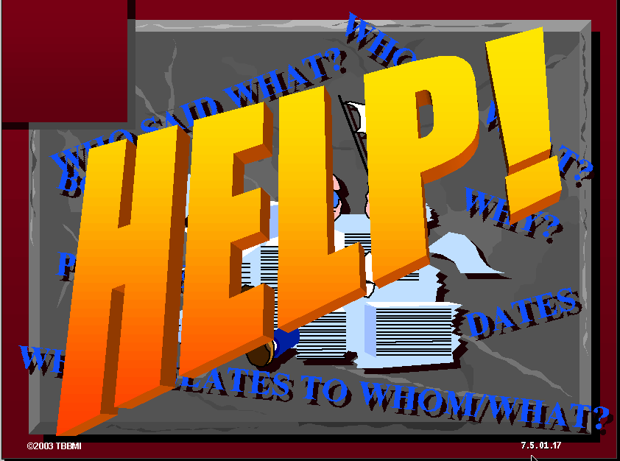
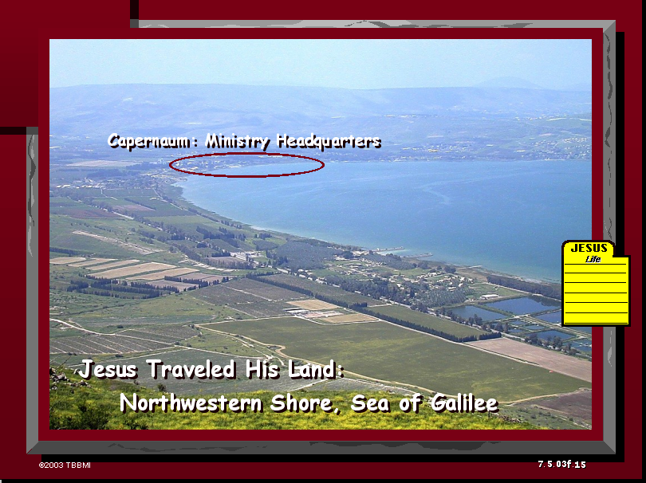
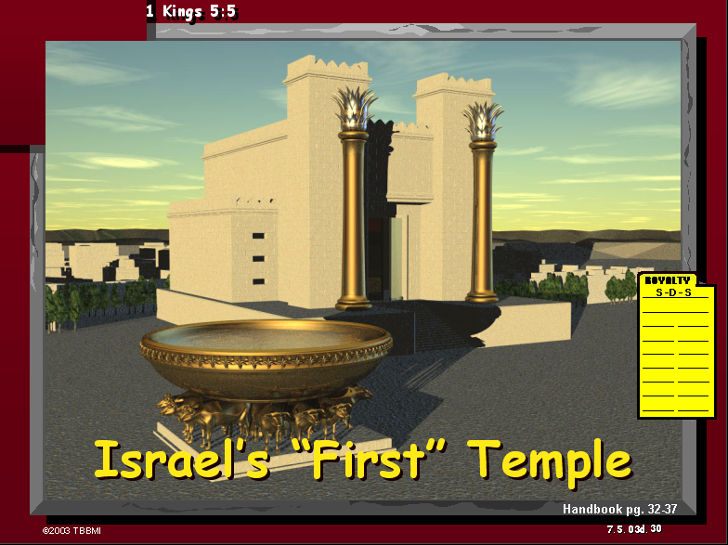
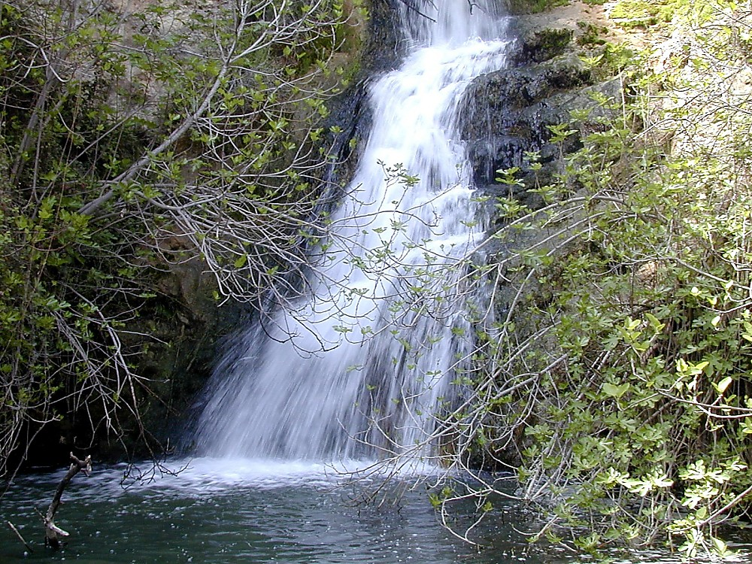
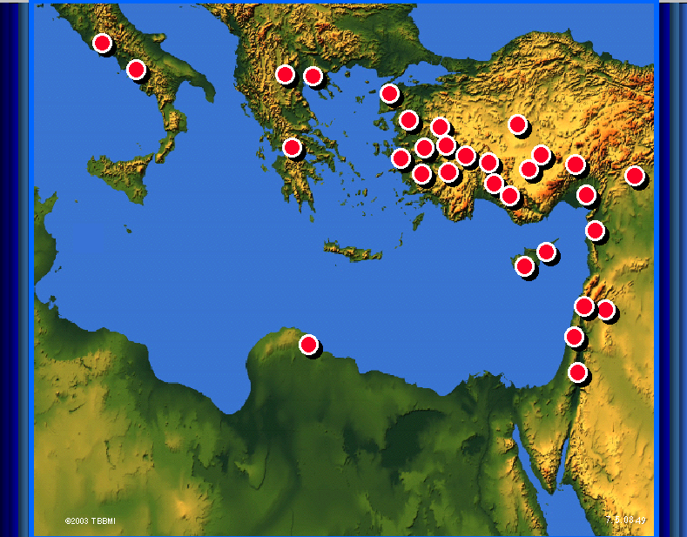
10
Notes:
අප විසින් හඳුනාගනු ලැබූ මූලික බයිබල් ලිපිගොනු 10 මත පදනම්ව, බොහෝ අධාරක උපයෝගී කොටගෙන අප දැන් බයිබලානුකූල කාල නීර්නය සිදුවන්නේ කෙසේද යන්න බලමු.
අප ඉගෙන ගනු ලබන්නේ බයිබලයේ මූලික සිද්ධීන් පමණක් බව මතක තබා ගැනීමට උත්සුක වන්න.
සමහර විට ඔබ බලාපොරාතතු වන බොහෝ ස්ථාන සහ සිද්ධීන් මෙහි සඳහාන් නොවෙනවා ඇත, නමුත ඉතාමත් වැදගත්ම කාරණා වලට පමාණක් මෙහි ඉඩ වෙන් වී ඇත. අපට මතක තබා ගැනීමට පහසු වන පිණිස එසේ කර ඇත.

Slide 12
මැවිල්ල
ABRAHAM
ආබ්‍රහම්
ABRAHAM
යෝසෙප්
ABRAHAM
මෝසෙස්
යොෂුවා
අරාජික
රාජකීය
විප්‍රවාස
නිහඬකාලය
යේසුස් වහන්සේ
11
Notes:
අප මූලික ලෙසට බයිබලය සමඟ ඉදිරියට යන අවස්ථාවේදි එහි ඇති සෑම සිද්ධියක්ම සහ චරිතයක්ම සහ එම මූලික පද 10 පිළිබඳව එහි ඇති කාල පිළිවෙලට ඉගෙනීමට අවස්ථාව ලැබෙනු ඇත.

Slide 13
7
මැවිල්ල
ABRAHAM
ආබ්‍රහම්
ABRAHAM
යෝසෙප්
ABRAHAM
මෝසෙස්
යොෂුවා
අරාජික
රාජකීය
නිහඬකාලය
යේසුස් වහන්සේ
12
Notes:
පළමුව ඇත්තේ මැවිල්ල පිළිබඳ ලිපි ගොනුවය. කාලානුරූපීව සිතිමේ පළමු පියවර මෙය වේ.

Slide 14
7
Gen. 1 through 11
CREATION
ABRAHAM
ABRAHAM
මැවිල්ල
ABRAHAM
JOSEPH
ABRAHAM
MOSES
JOSHUA
ANARCHY
ROYALTY
CAPTIVITY
SILENCE
JESUS
STUDY HELP #04
13
1
Notes:
දැන් අප බයිබල් ලිපි ගොනුව විවෘත කරමින් ඉදිරියට ගමන් කරමු. සියල්ල විස්තරාත්මක්ල ලෙස බලමින්. නමුත තවදුරටත් සරළවම මූලික අරමුණ හා රෑඳෙමින්.

Slide 15
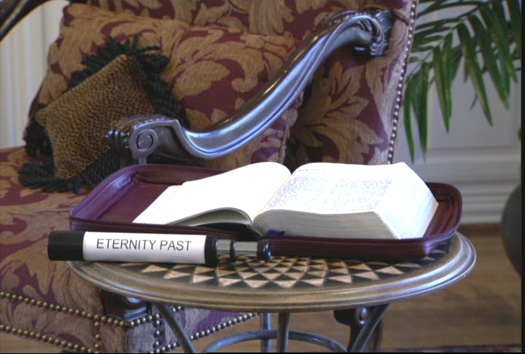
7
උත්පත්ති 1-11: සදාකාලික අතීතය
සදාකාලික අතීතය
Handbook pg. 17-19
14
1
Notes:
මැවිල්ල ලිපි ගොනුව තුළදි අප උත්පත්ති පොතේ පළමු පරිච්චේද 11 ඉතා කෙටියෙන් විග්‍රහා කරමුව.
විශ්වය සදාකාලය තුළ පිහිටා ඇති බව අපට දක්නට හැකිය. අප මුල් පරිච්චේද කිහිපය තුල වූ සිදුවීම් දෙස බලන්නට යන්නේ සදාකාල අතීතය දෙස දුර දක්නයකින් බලන්නාක් මෙනි.
මෙහි උත්පත්ති පොතේ දී මෙන්ම අවසානයෙදි එළිදරවු පොතේ දී ද විවෘත සදාකලයක් දෙස අපට බලන්නට සිදුවනු ඇත.
දෙවියන්වහන්සේ සදාකාලික අතීතය තාවකාලික පොළව මැවීම තුලින් කොටස් දෙකකට බෙදන ලදී.

Slide 16
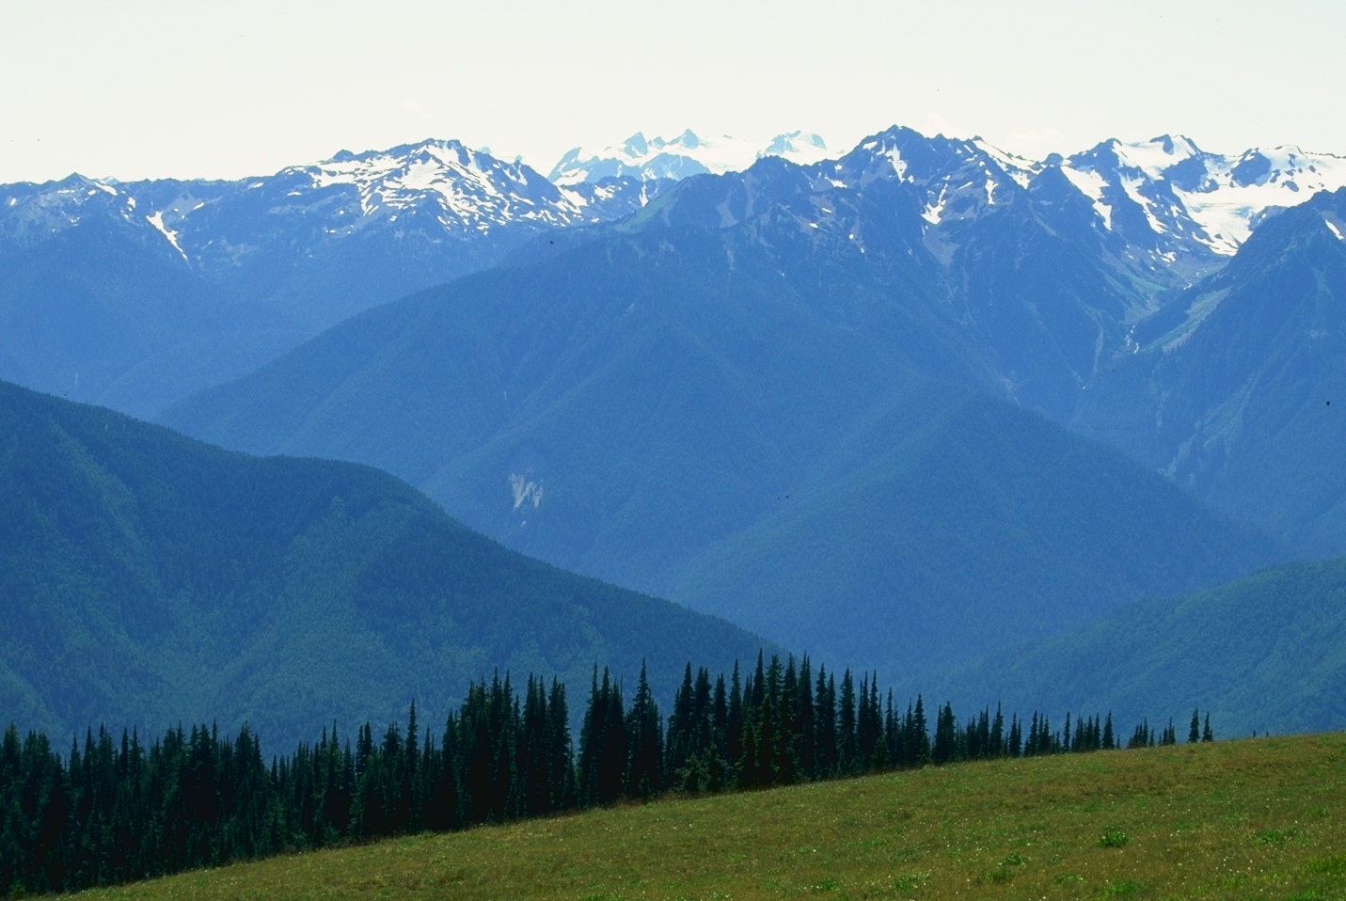
සදාකාලික අතීතය දෙස දුරේක්ෂයකින්...
Handbook pg. 17-19
15
Notes:
මෙලෙස සදාකාලික අතීතය දෙස බැලීම කන්දක් උඩ සිට ඈත බැලීමකට හා සමානය. අපට එහිදී දිස්වන්නේ එකිනෙකට ඇතින් පිහිටි කඳු මුදුන් පමණි.

Slide 17
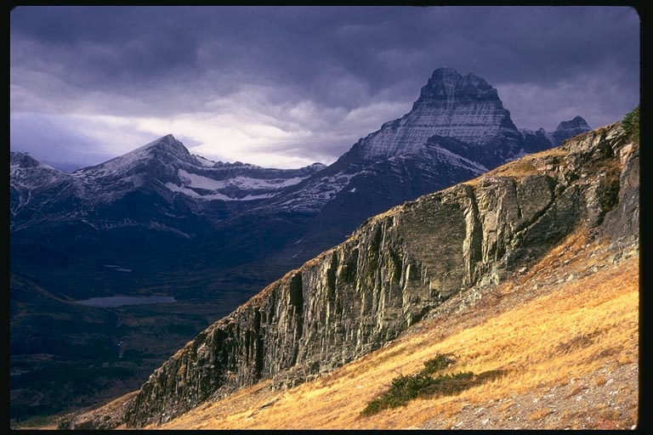
සදාකාලික අතීතය දෙස දුරේක්ෂයකින්...
Handbook pg. 17-19
16
1
Notes:
එය සත්‍ය වශයෙන්ම එම කඳු අතර පිහිටි භූමිය එක සේ වැදගත්ය. මක්නිසාද අපට සැබවින්ම කඳු මුදුන් අතර සැබැ දුර දැක ගත හැකි වන්නේ මිටියාවතට ගියොතින් පමණක් වන බැවිනි.

Slide 18
උත්: 1:1
"පටන්ගැන්මේදී..."
17
1
©2006 TBBMI
8.0.03a.
Notes:
දැන් අප මැවීල්ලේ ලිපි ගොනුවට උත්පත්ති 1:1 තුලින් ඇතුල් වෙමු....
"පටන්ගැන්මේදී...“එක වචන තුළ පමණක් අපට මෙතෙකැයි කියා ගණන් කළ නොහැකි ඉතා ගැඹුරු විස්තර කළ නොහැකි කාලයක් ඇත.

Slide 19
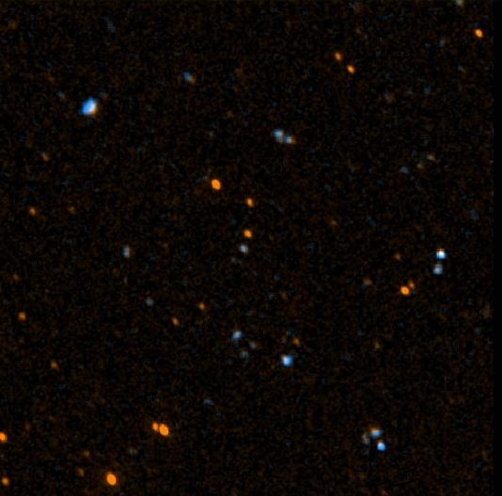
යොහාන් 17:5
"දැන් පියණෙනී, ලෝකය තිබෙන්නට පළමුවෙන් ඔබ වෙත මට තිබුණු මහිමයෙන් ඔබ වෙත මා ගෞරවයට පැමිණෙවුව මැනව."
18
©2006 TBBMI
8.0.03a.
Notes:
ලෝකය පටන් ගැනිමට පෙර තිබුනු කාලය පිළිබඳව අපට යොහාන් 17 වෙනි පරිච්චේදයෙන් අදහසක් ගත හැක. මක්නිසාද යත් එහිදි යේසුස්වහන්සේ "දැන් පියණෙනී, ලෝකය තිබෙන්නට පළමුවෙන් ඔබ වෙත මට තිබුණු මහිමයෙන් ඔබ වෙත මා ගෞරවයට පැමිණෙවුව මැනව."
පවසන නිසා.
යොහාන් 17:5

Slide 20
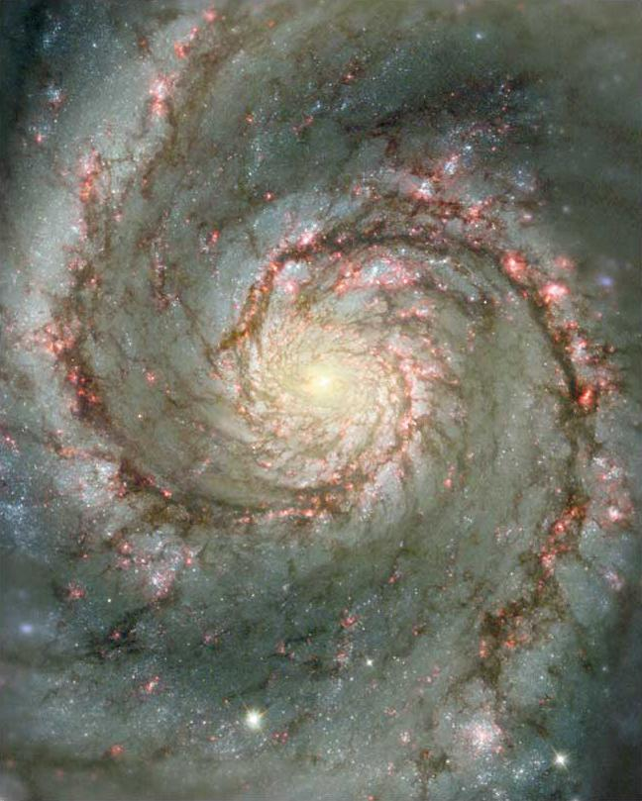
යොහාන් 17:5
"දැන් පියණෙනී, ලෝකය තිබෙන්නට පළමුවෙන් ඔබ වෙත මට තිබුණු මහිමයෙන් ඔබ වෙත මා ගෞරවයට පැමිණෙවුව මැනව."
19
©2006 TBBMI
8.0.03a.
Notes:
ලෝකය පටන් ගැනිමට පෙර තිබුනු කාලය පිළිබඳව අපට යොහාන් 17 වෙනි පරිච්චේදයෙන් අදහසක් ගත හැක. මක්නිසාද යත් එහිදි යේසුස්වහන්සේ "දැන් පියණෙනී, ලෝකය තිබෙන්නට පළමුවෙන් ඔබ වෙත මට තිබුණු මහිමයෙන් ඔබ වෙත මා ගෞරවයට පැමිණෙවුව මැනව."
පවසන නිසා.
යොහාන් 17:5

Slide 21
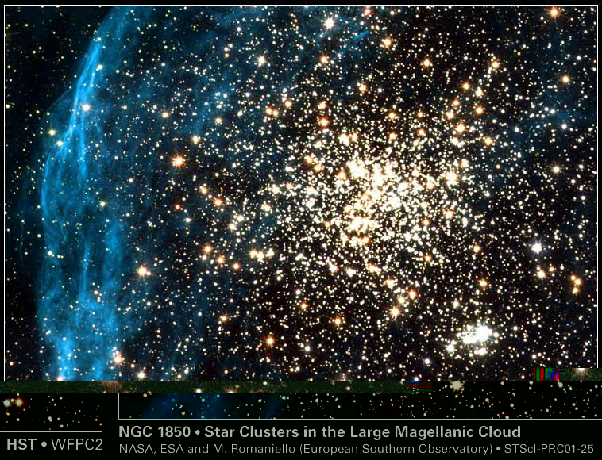
යොහාන් 17:5
"දැන් පියණෙනී, ලෝකය තිබෙන්නට පළමුවෙන් ඔබ වෙත මට තිබුණු මහිමයෙන් ඔබ වෙත මා ගෞරවයට පැමිණෙවුව මැනව."
20
©2006 TBBMI
8.0.03a.
Notes:
ලෝකය පටන් ගැනිමට පෙර තිබුනු කාලය පිළිබඳව අපට යොහාන් 17 වෙනි පරිච්චේදයෙන් අදහසක් ගත හැක. මක්නිසාද යත් එහිදි යේසුස්වහන්සේ "දැන් පියණෙනී, ලෝකය තිබෙන්නට පළමුවෙන් ඔබ වෙත මට තිබුණු මහිමයෙන් ඔබ වෙත මා ගෞරවයට පැමිණෙවුව මැනව."
පවසන නිසා.
යොහාන් 17:5

Slide 22
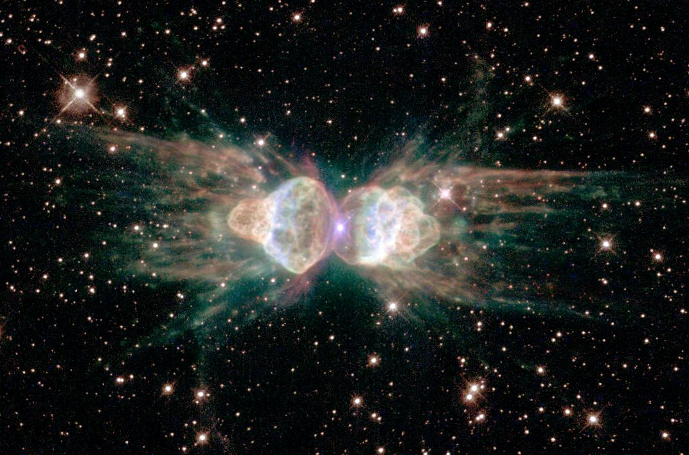
යොහාන් 17:5
"දැන් පියණෙනී, ලෝකය තිබෙන්නට පළමුවෙන් ඔබ වෙත මට තිබුණු මහිමයෙන් ඔබ වෙත මා ගෞරවයට පැමිණෙවුව මැනව."
21
©2006 TBBMI
8.0.03a.
Notes:
ලෝකය පටන් ගැනිමට පෙර තිබුනු කාලය පිළිබඳව අපට යොහාන් 17 වෙනි පරිච්චේදයෙන් අදහසක් ගත හැක. මක්නිසාද යත් එහිදි යේසුස්වහන්සේ "දැන් පියණෙනී, ලෝකය තිබෙන්නට පළමුවෙන් ඔබ වෙත මට තිබුණු මහිමයෙන් ඔබ වෙත මා ගෞරවයට පැමිණෙවුව මැනව."
පවසන නිසා.
යොහාන් 17:5

Slide 23
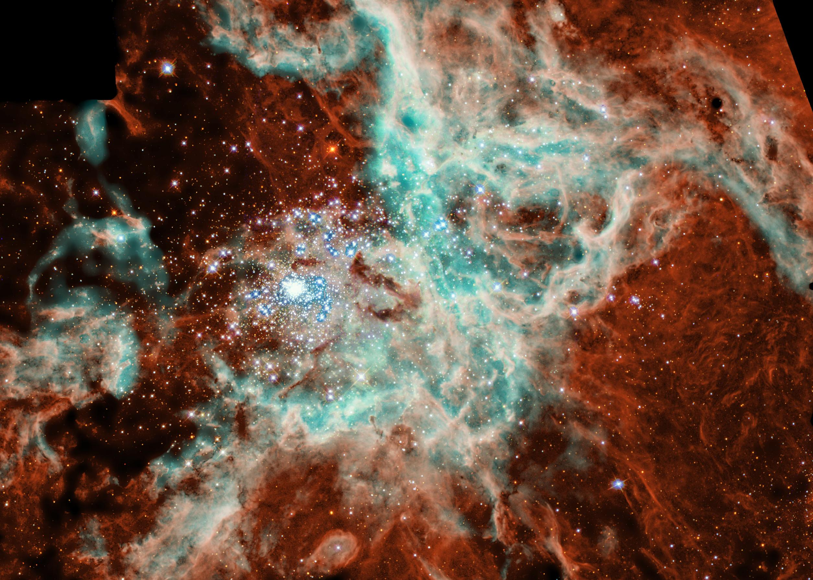
යොහාන් 17:5
"දැන් පියණෙනී, ලෝකය තිබෙන්නට පළමුවෙන් ඔබ වෙත මට තිබුණු මහිමයෙන් ඔබ වෙත මා ගෞරවයට පැමිණෙවුව මැනව."
22
©2006 TBBMI
8.0.03a.
Notes:
ලෝකය පටන් ගැනිමට පෙර තිබුනු කාලය පිළිබඳව අපට යොහාන් 17 වෙනි පරිච්චේදයෙන් අදහසක් ගත හැක. මක්නිසාද යත් එහිදි යේසුස්වහන්සේ "දැන් පියණෙනී, ලෝකය තිබෙන්නට පළමුවෙන් ඔබ වෙත මට තිබුණු මහිමයෙන් ඔබ වෙත මා ගෞරවයට පැමිණෙවුව මැනව."
පවසන නිසා.
යොහාන් 17:5

Slide 24
යෝබ් 38:4-18
මා පොළව පිහිටෙවු කල නුඹ කොතැන සිටියෙහිද ?
CREATION
23
©2006 TBBMI
8.0.03a.
Notes:
මනුෂ්‍යයන් තම්න් ලෝකය ජයගත් බව සිතමින් බොහෝ උද්දාමයට පත් වී ඇත, නමුත් දෙවියන්වහන්සේ එක් සරළ ප්‍රශ්නයක් ඇසීමෙන් ඔවුන් නැවත පියවි සිහියට ගෙනෙනු ලබයි, එනම් "මා පොළව පිහිටෙවු කල නුඹ කොතැන සිටියෙහිද ?
" යන්නය ඇසීමෙනි.

Slide 25
උත්පත්ති 1–11
උත්පත්ති 3:15
"ඒ වංශය තාගේ හිස පොඩි කරන්නේය, තෝ ඔහුගේ විලුඹ පොඩිකරන්නෙහියයි කීසේක.“
NIV බයිබලයේ පාද සටහන
කාන්තාවගෙන් පමිණෙන පරම්පරාව නිරන්තරයෙන්ම සර්පයාගේ හිස පොඩි කරන්නෙහිය.යේසුස්වහන්සේසාතන්ව පරාජය කළ විට පොරොන්දුව සම්පූර්ණ විය.සෑම ඇදහිලිවන්තයෙකුටම එම ජය අයිතිය.
මැවිල්ල
ආබ්‍රහම්ට පෙර කාලය
CREATION
පළමු මිනිසා සහ ගැහැණිය
සම්පූර්ණත්වය
පළමු පාපය
ඉලක්කය වැරදීම
මැවිල්ල
ABRAHAM
පළමු සුභාරංචිය
ගැළවුම්කාරයා
කාරණා 7 කී
පළමු පවුල
කලහය
පළමු මිනීමැරුම
පාපයේ නීචභාවය
ජලගැල්ම\ දෙදුන්න
නෝවා
කොත
බාබෙල්
Handbook pg. 42-45
24
10
Notes:
අප පළමු ලිපි ගොනුව වන මැවීම පිළිබඳව කථාකරන විටදී එය අපට
/// කාරණ 7ක් ගැන බැලීමට ඉඩ දී ඇත.
මෙය ක්‍රි. පූ 2000 කට පමණ පෙර කාලය පිළබඳවය.අබ්‍රහම්ට පෙර කාලය පිළිබඳව මුල් පරිච්චේද 11 සඳහන් වේ. සත්‍යවශයෙන්ම එම කාලය කොපමණදැයි කිසිවෙකුටත් පැවැසිය නොහැකිය.
ලෝකය මැවීමේ සිට පළමු ජනාවාස බිහිවීම දක්ව සිදුවීම් උත්පත්ති පොතේ 1-11 දක්වා ඇත.
පොතේ 1-11 දක්වා අපට මිළකල නොහැකි පාඩම් බොහොමයක් ආරම්භයන් ගැන උගන්වා ඇත.
මෙහිදී ආරම්භ වු කාරණාවන් 7 දැන් බලමු..
/// පළමු මිනිසා සහ ගැහැණිය
දෙවියන් වහන්සේ මවන ලද පාප රහිත සම්පූර්ණ ලෝකයක් තුළ මිනිසාද පාප රහිතව මවන ලදී.
/// පළමු පාපය
මනුෂ්‍යයාට ස්ව කැමැත්ත භාවිතා කිරීමට හැකියාව දී තිබුණි. එහිදි සාතන් විසින් ඔවුන්ව පරික්ෂාකරනු ලදුව සම්පූර්ණත්වයෙන් පාපිෂ්ඨ ස්වාභාවයකට මිනිසා වැටෙන ලදී.
මනුෂ්‍යය මවන ලද ඉලක්කය ඔවුන් වරද්ද ගන්න ලදි. දෙවියන් වහන්සේ සහ මිනිසා අතර දුරස්කම ආරම්භ වන ලදී.
/// පළමු සුභාරංචිය
තමන් මිනිසාව මවන ලද එම ශුද්ධ කමට සහ සම්පූර්ණත්වයට ඔහුට ඒමට හැකිවන පිණිස තමන් මාර්ගයක් පිළියෙල කර ගැළවුම්කාරයෙක් එවන බවට දෙවියන්වහන්සේ පොරොන්දු විය.
වැදගත් සටහනක් උත්පත්ති 3:15 ඇත
"ඒ වංශය තාගේ හිස පොඩි කරන්නේය, තෝ ඔහුගේ විලුඹ පොඩිකරන්නෙහියයි කීසේක.“
NIV බයිබලයේ පාද සටහන
කාන්තාවගෙන් පමිණෙන පරම්පරාව නිරන්තරයෙන්ම සර්පයාගේ හිස පොඩි කරන්නෙහිය.යේසුස්වහන්සෙ සාතන්ව පරාජය කල විට පොරොන්දුව සම්පූර්ණ විය.සෑම ඇදහිලිවන්තයෙකුටම එම ජය අයිතිය.
/// පළමු පවුල
අදාම්ට සහ ඒවට දාව දරුවන් සිටියේය. ඔවුන් තම දරුවන්ට නැවත දෙවියන්වහන්සේ වෙතට හැරෙන පිණිස කෙසේ ජීවත් විය යුතුද යන්න පෙන්වන ලදී.
/// පළමු මිනීමැරුම
පාපය බොහෝ සෙයින් වැඩි වී මිනිසා දෙවියන් අකමැති දෙයම කරන ලදී. බයිබලයෙ පළමු පරි.11 තුල වැදගත් කාරණාවන් දෙකක් ඇත. මිනිසා සමග දෙවියන් ගණුදෙනු කරන අයුරු ඉන් පෙන්වා ඇත.
/// ජලගැල්ම / දෙදුන්න
ධර්මිෂ්ඨ වූ නෝවා සහ තවත් අට දෙනෙක් පමණක් ඉතුරු කරමින් අනෙක් සියල්ලන් විනාශ කර දමන ලදී.උන්වහ්න්සේ දෙදුන්නක් සපයා නැවත එසේ නොකිරීමට පොරොන්දු විය..
/// බාබෙල් කොත
දෙවන කාරණය : මිනිසා ඉහළට නැඟ දෙවියන්වහන්සේට සමාන වීමට උත්සහ කර ලදී. එවිට උන්වහන්සේ පැමිණ ඔවුන්ගේ භෂාවන් වෙනස් කරමින් ඔවුන් විසුරුවා හරින ලදී.

Slide 26
සාරාංශයක් ලෙස: මිනිසාගේ මැවීම හා වැටීම පිළිබඳව "මැවීම ලිපිගොනුව" තුළ සඳහන් වේ. මනුෂ්‍යයා පාප රහිතව උන්වහන්සේ සමඟ කිට්ටු සම්බන්ධ කමට නැවත රෑගෙන ඒමට පියණන්වහන්සේගේ සැලැස්මද මෙහි ප්‍රකාශ වේ. මෙම "නැවත පමිණීම බයිබලීය සුභාරංචියේ මූලික හරය ලෙස සැලකේ”
ජෝන් වැල්වූර්ඩ්
Handbook pg. 17-19
25
©2006 TBBMI
8.0.03a.
Notes:
සාරාංශයක් ලෙස: මිනිසාගේ මැවීම හා වැටීම පිලිබඳව "මැවීම ලිපිගොනුව" තුල සඳහන් වේ. මනුෂ්‍යයා පාප රහිතව උන්වහන්සේ සමඟ කිට්ටු සම්බන්ද කමට නැවත රෑගෙන ඒමට පියණන්වහන්සේගේ සැලැස්මද මෙහි ප්‍රකාශ වේ. මෙම "නැවත පමිණීම බයිබලීය සුභාරංචියේ මූලික හරය ලෙස සැලකේ”
ජෝන් වැල්වූර්ඩ්

Slide 27
7
උත්පත්ති 1–11
මැවිල්ල
අරාජික
පළමු මිනිසා සහ ගැහැණිය
පළමු පාපය
C
පළමු සුභාරංචිය
පළමු පවුල
රාජකීය
(1000 B.C.)
පළමු මිනීමැරුම
ජලගැල්ම\ දෙදුන්න
කොත
ආබ්‍රහම්
(2000 B.C.)
සමාජක්‍රම 3
C 7 S J
විප්‍රවාස
7 = 4 + 3
යොසෙප්
පුද්ගලයන් 4 දෙනා
මෝසෙස්
(1500 B.C.)
(500 B.C.)
S
S
නිහඬකාලය
යේසුස්
වහන්සේ
J
යොෂුවා
Handbook pg. 17-19
26
Notes:
මැවීම ලිපිගොනුව දැන් සම්පූර්ණ වී තිබේ. බයිබලයේ මුල් පරිච්චේද කිහිපය තුළ මෙම විශාල කථා පුවත කෙටියෙන් දක්වා ඇත. එය අප මෙහිදී වචන කිහිපයකින් පමණක් ඔබට ඉදිරි පත් කළෙමුව. පළමු ලිපිගොනුව දැන් සම්පූර්ණය.

Slide 28
©2006 TBBMI
8.0.03a.
27
Notes:
අප පළමු ලිපි ගොනුව වන මැවීම පිළිබඳව කථාකරන විටදී එය අපට
/// කාරණ 7ක් ගැන බැලීමට ඉඩ දී ඇත.
මෙය ක්‍රි. පූ 2000 කට පමණ පෙර කාලය පිළබඳවය.අබ්‍රහම්ට පෙර කාලය පිළිබඳව මුල් පරිච්චේද 11 සඳහන් වේ. සත්‍යවශයෙන්ම එම කාළය කොපමණදැයි කිසිවෙකුටත් පැවැසිය නොහැකිය.
ලෝකය මැවීමේ සිට පළමු ජනාවාස බිහිවීම දක්ව සිදුවීම් උත්පත්ති පොතේ 1-11 දක්වා ඇත.
පොතේ 1-11 දක්වා අපට මිළකල නොහැකි පාඩම් බොහොමයක් ආරම්භයන් ගැන උගන්වා ඇත.
මෙහිදී ආරම්භ වු කාරණාවන් 7 දැන් බලමු..
/// පළමු මිනිසා සහ ගැහැණිය
දෙවියන් වහන්සේ මවන ලද පාප රහිත සම්පූර්ණ ලෝකයක් තුල මිනිසාද පාප රහිතව මවන ලදී.
/// පළමු පාපය
මනුෂ්‍යයාට ස්ව කැමැත්ත භාවිතා කිරීමට හැකියාව දී තිබුණි. එහිදි සාතන් විසින් ඔවුන්ව පරික්ෂාකරනු ලදුව සම්පූර්ණත්වයෙන් පාපිෂ්ඨ ස්වාභාවයකට මිනිසා වැටෙන ලදී.
මනුෂ්‍යය මවන ලද ඉලක්කය ඔවුන් වරද්ද ගන්න ලදි. දෙවියන් වහන්සේ සහ මිනිසා අතර දුරස්කම ආරම්භ වන ලදී.
/// පළමු සුභාරංචිය
තමන් මිනිසාව මවන ලද එම ශුද්ධ කමට සහ සම්පූර්ණත්වයට ඔහුට ඒමට හැකිවන පිණිස තමන් මාර්ගයක් පිළියෙල කර ගැළවුම්කාරයෙක් එවන බවට දෙවියන්වහන්සේ පොරොන්දු විය.
වැදගත් සටහනක් උත්පත්ති 3:15 ඇත
"ඒ වංශය තාගේ හිස පොඩි කරන්නේය, තෝ ඔහුගේ විලුඹ පොඩිකරන්නෙහියයි කීසේක.“
NIV බයිබලයේ පාද සටහන
කාන්තාවගෙන් පමිණෙන පරම්පරාව නිරන්තරයෙන්ම සර්පයාගේ හිස පොඩි කරන්නෙහිය.යේසුස්වහන්සෙ සාතන්ව පරාජය කල විට පොරොන්දුව සම්පූර්ණ විය.සෑම ඇදහිලිවන්තයෙකුටම එම ජය අයිතිය.
/// පළමු පවුල
අදාම්ට සහ ඒවට දාව දරුවන් සිටියේය. ඔවුන් තම දරුවන්ට නැවත දෙවියන්වහන්සේ වෙතට හැරෙන පිණිස කෙසේ ජීවත් විය යුතුද යන්න පෙන්වන ලදී.
/// පළමු මිනීමැරුම
පාපය බොහෝ සෙයින් වැඩි වී මිනිසා දෙවියන් අකමැති දෙයම කරන ලදී. බයිබලයෙ පළමු පරි.11 තුල වැදගත් කාරණාවන් දෙකක් ඇත. මිනිසා සමග දෙවියන් ගණුදෙනු කරන අයුරු ඉන් පෙන්වා ඇත.
/// ජලගැල්ම / දෙදුන්න
ධර්මිෂ්ඨ වූ නෝවා සහ තවත් අට දෙනෙක් පමණක් ඉතුරු කරමින් අනෙක් සියල්ලන් විනාශ කර දමන ලදී.උන්වහ්න්සේ දෙදුන්නක් සපයා නැවත එසේ නොකිරීමට පොරොන්දු විය..
/// බාබෙල් කොත
දෙවන කාරණය : මිනිසා ඉහළට නැඟ දෙවියන්වහන්සේට සමාන වීමට උත්සහ කර ලදී. එවිට උන්වහන්සේ පැමිණ ඔවුන්ගේ භෂාවන් වෙනස් කරමින් ඔවුන් විසුරුවා හරින ලදී.

